Slide 1
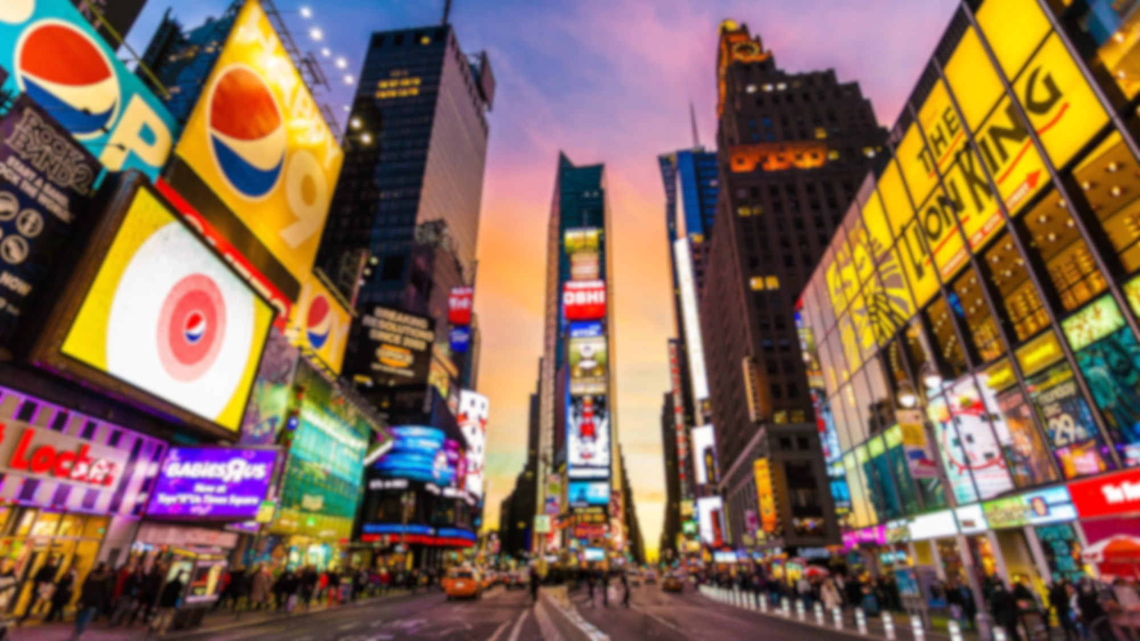

BILDER OCH VERKLIGHETER
– visuell gemenskap på nätet

Slide 2
Barbados
Bilder och verkligheter – visuell gemenskap på nätet

Slide 3
Bilder är tätt sammankopplade med hur vi tänker
De påverkar våra förväntningar på exempelvis människor vi möter eller platser vi aldrig besökt. Detta påverkar i sin tur hur vi ser på oss själva.
Bilder och verkligheter – visuell gemenskap på nätet

Slide 4
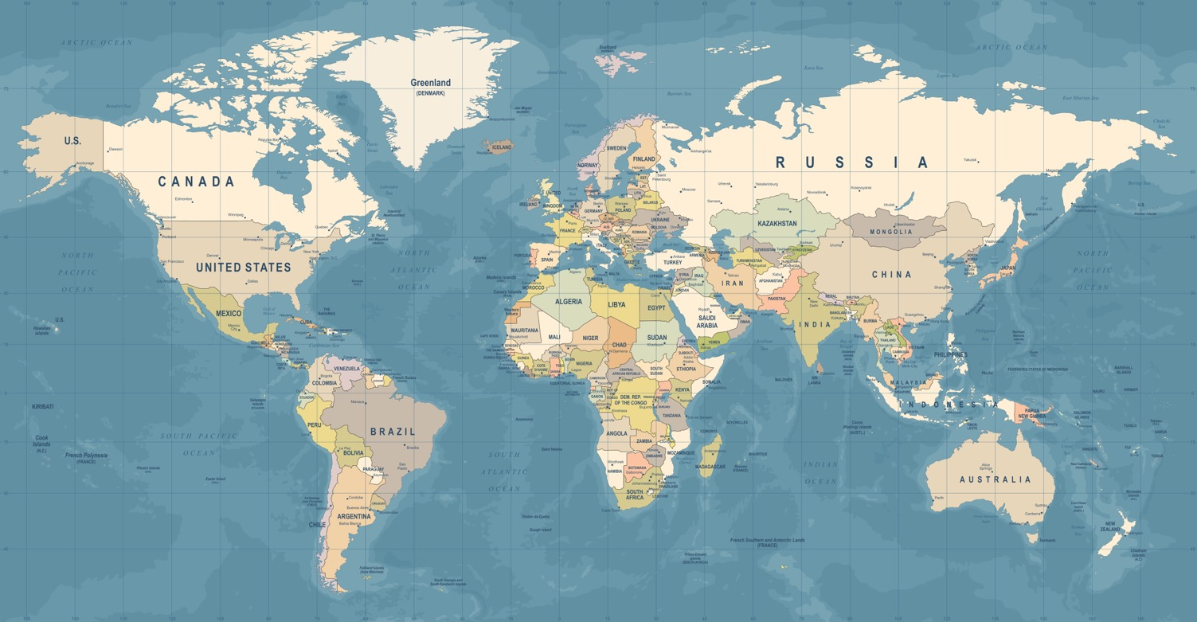
Bilder är tätt sammankopplade med hur vi tänker
Bilder och verkligheter – visuell gemenskap på nätet

Slide 5
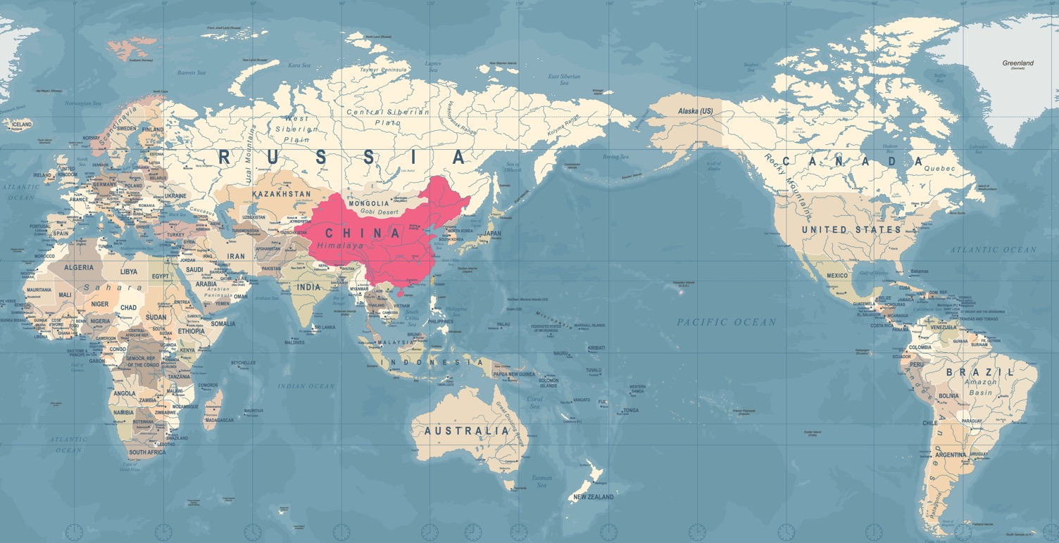
Bilder är tätt sammankopplade med hur vi tänker
Bilder och verkligheter – visuell gemenskap på nätet

Slide 6
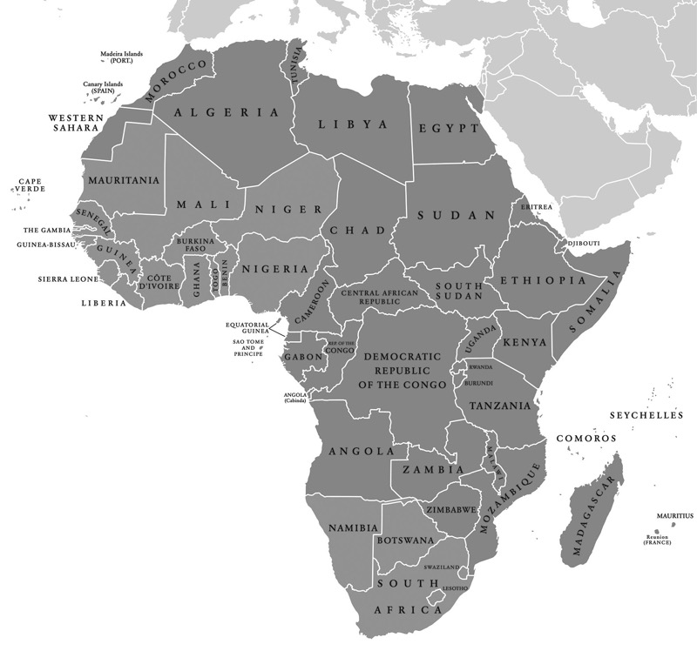
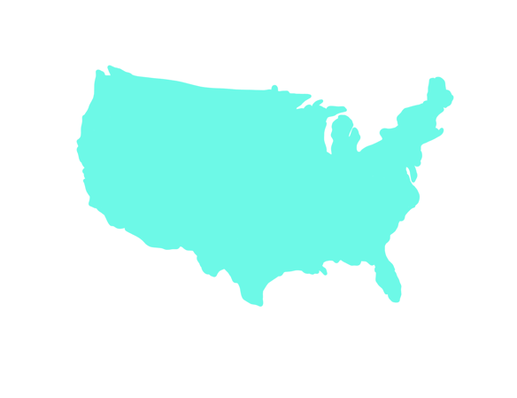


Bilder är tätt sammankopplade med hur vi tänker
Bilder och verkligheter – visuell gemenskap på nätet

Slide 7
Bilder kan få oss att agera
Bilder och verkligheter – visuell gemenskap på nätet

Slide 8
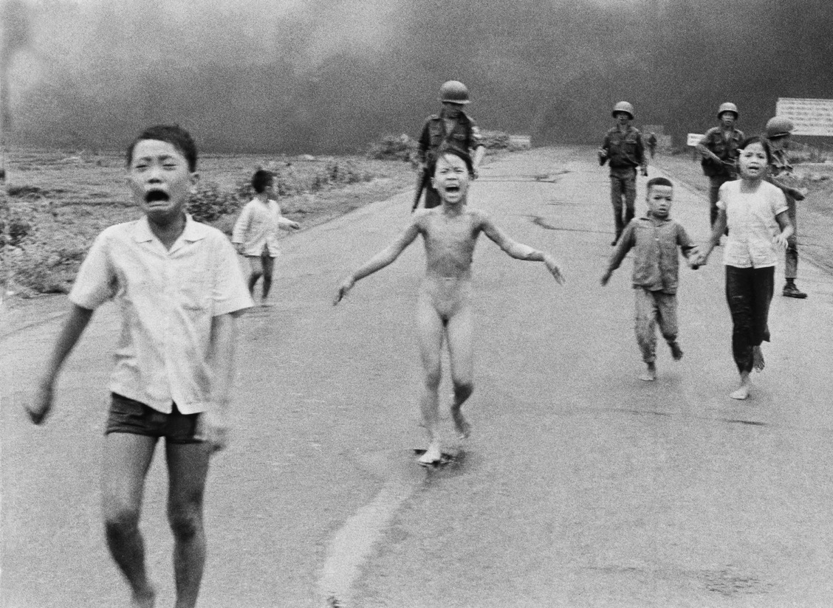
Bilder kan få oss att agera
Bilder och verkligheter – visuell gemenskap på nätet

Slide 9
Bilder kan få oss att agera
”Liten livlös kropp, klädd i röd tröja och blå byxor, ligger med ansiktet nedåt vid vattenbrynet.”
Bilder och verkligheter – visuell gemenskap på nätet

Slide 10
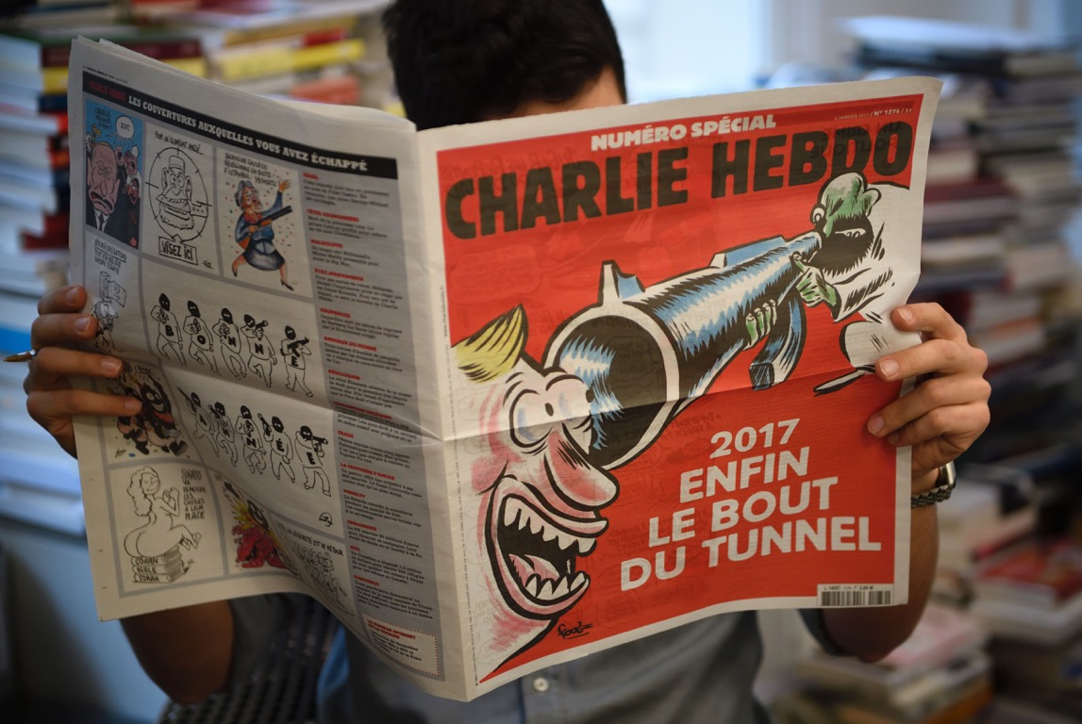
Bilder kan få oss att agera
Bilder och verkligheter – visuell gemenskap på nätet

Slide 11
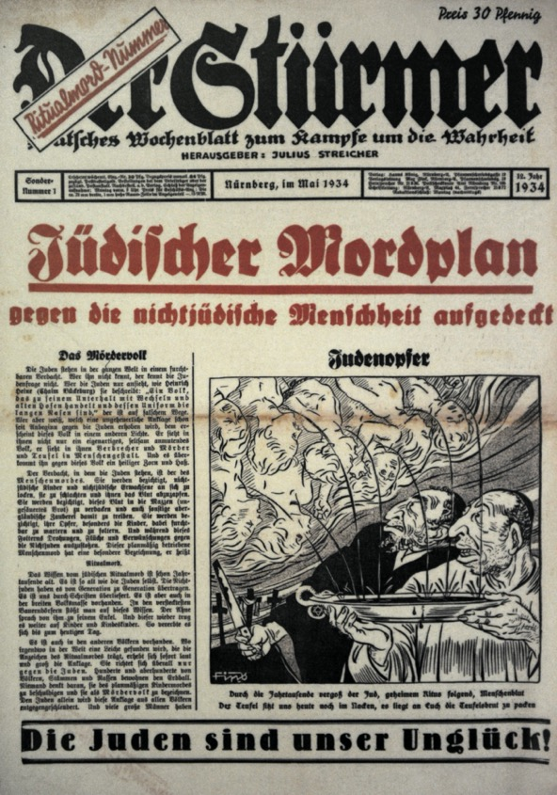
Bilder kan få oss att agera
Bilder och verkligheter – visuell gemenskap på nätet

Slide 12
Sammanfattning
Bilder är sammankopplade med hur vi tänker.
Bilder skapar föreställningar om världen och påverkar våra förväntningar på omgivningen, andra människor, oss själva och händelseförlopp.
Bilder kan få oss att agera.
Bilder kan laddas med politisk och ideologisk kraft som kan påverka hur vi väljer att agera.
Reducerande och överdrivna bilder kan fungera som stereotyper. Om det är människor som stereotypiseras kan bilden fungera avhumaniserande.
Bilder kan på så sätt vara ett kraftfullt medel för att påverka människors tankar och handlingar i en viss riktning. Det är viktigt att komma ihåg att därför kan bilder aktivt användas i syfte att påverka våra föreställningar om världen.
Bilder och verkligheter – visuell gemenskap på nätet

Slide 13
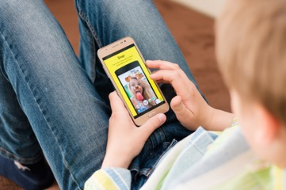
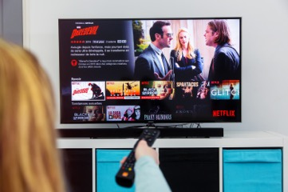
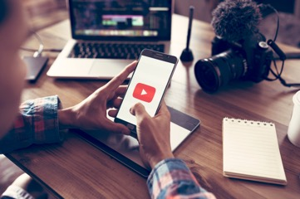
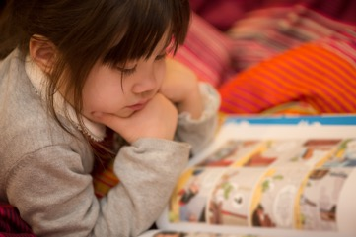

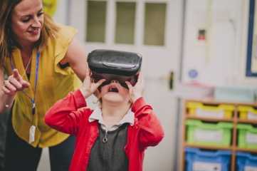
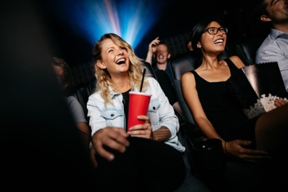
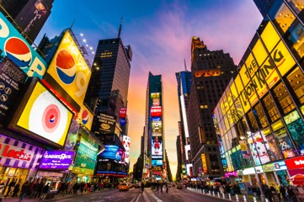
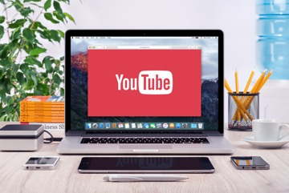

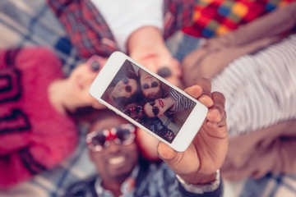
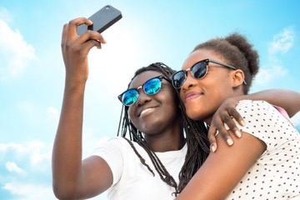
Visuell kultur
Bilder och verkligheter – visuell gemenskap på nätet

Slide 14
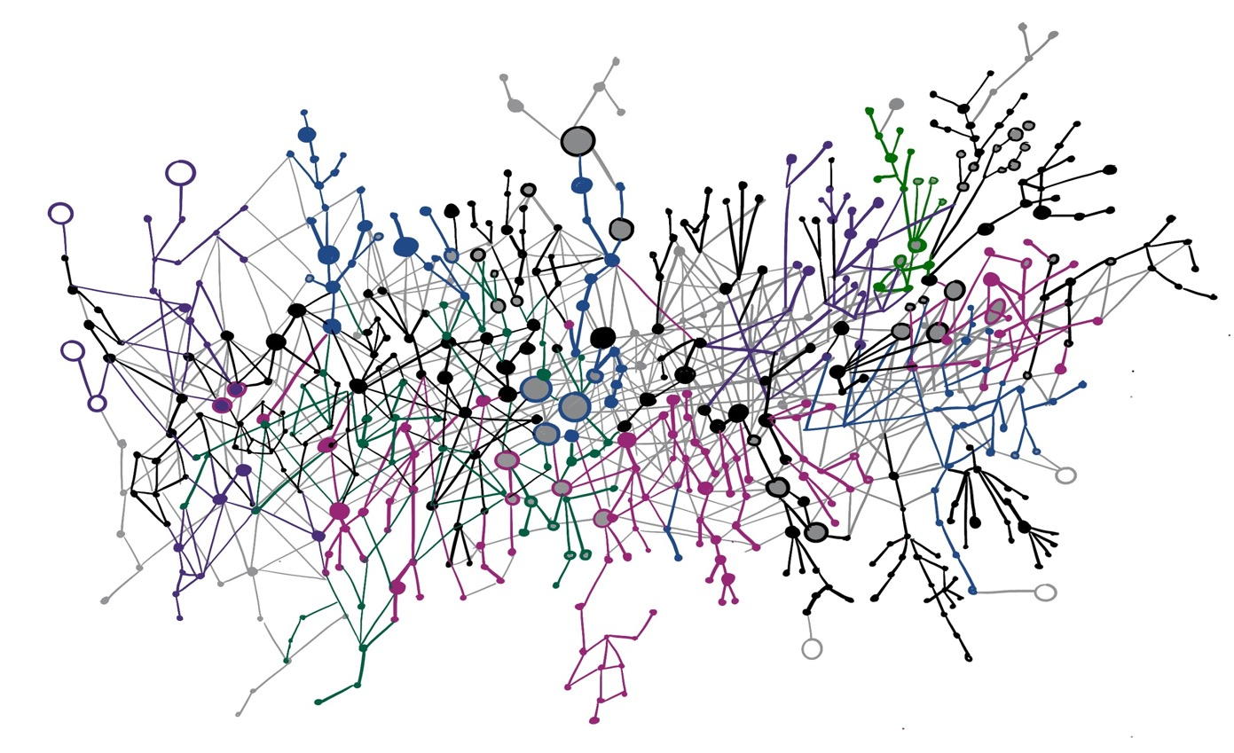
Visuell kultur
Avsändare
Avsändare
Avsändare
Avsändare
Avsändare
Avsändare
Avsändare
Mottagare
Mottagare
Mottagare
Mottagare
Mottagare
Mottagare
Bilder och verkligheter – visuell gemenskap på nätet

Slide 15
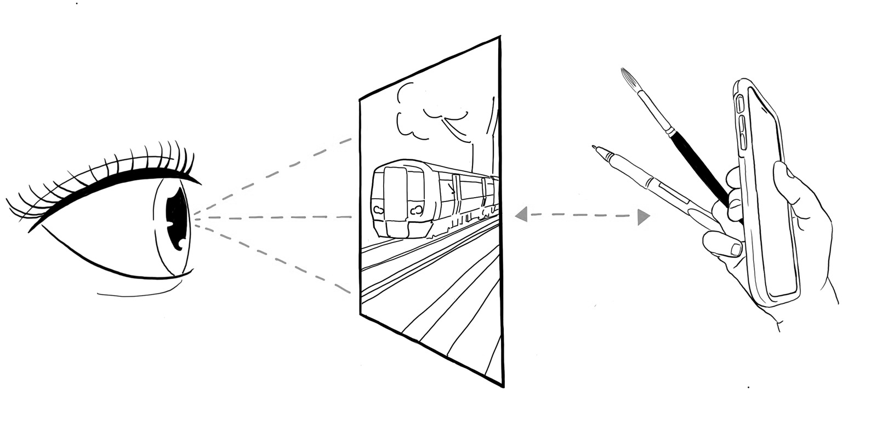
Att läsa en bild
Kulturellt och socialt kodat
raster
Medium
Motiv
Sammanhang
Spridning
Funktion
MOTTAGARE
AVSÄNDARE
Vem?
Vem?
Bilder och verkligheter – visuell gemenskap på nätet

Slide 16
Kapitel 1
Bildens betydelseladdning – Imitation, kulturell kontext och ideologi.
Bilder och verkligheter – visuell gemenskap på nätet

Slide 17


Bildens betydelseladdning - Bilder kan laddas med symbolik, subkulturella föreställningar och ideologi
1.
2.
3.
Bilder och verkligheter – visuell gemenskap på nätet

Slide 18
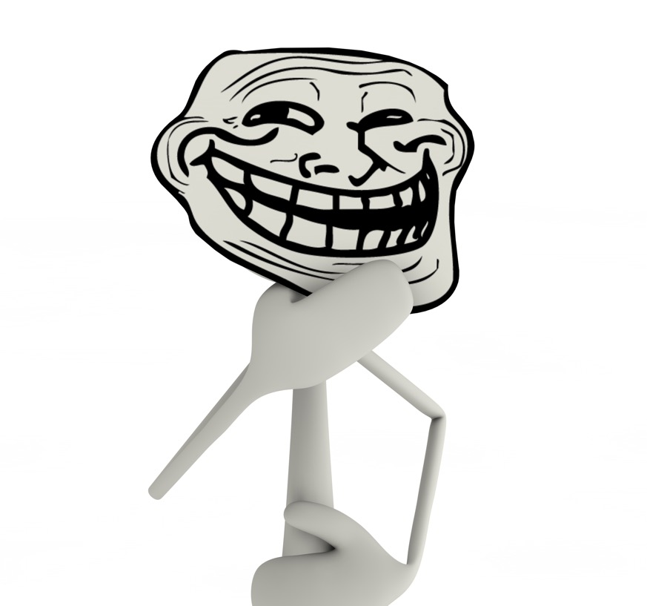
Bildens betydelseladdning - Bilder kan laddas med symbolik, subkulturella föreställningar och ideologi
Bilden har laddats med symbolisk betydelse genom att:
1. Bilden har fått stor spridning på nätet
2. Bildens olika avsändare använder bilden på ett upprepat och liknande sätt. Upprepningen har varit så vanlig att den nya betydelsen blir den allmängiltiga och därmed förskjuts bildens ursprungliga betydelse – som endast en seriefigur av tecknaren Ramirez.
Bilder och verkligheter – visuell gemenskap på nätet

Slide 19
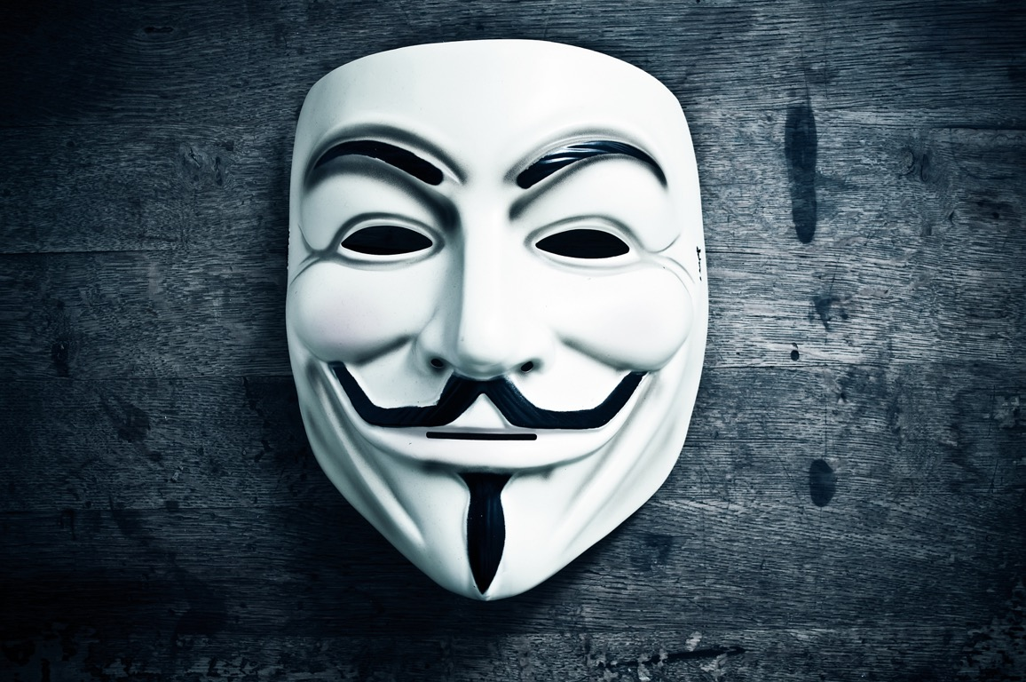
Bildens betydelseladdning - Bilder kan laddas med symbolik, subkulturella föreställningar och ideologi
Bilder och verkligheter – visuell gemenskap på nätet

Slide 20
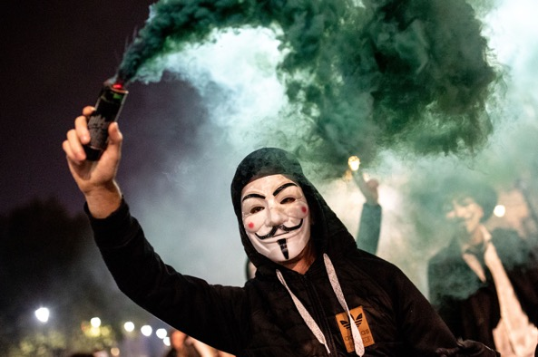
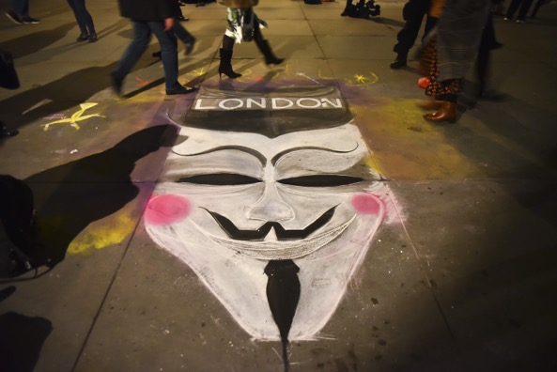
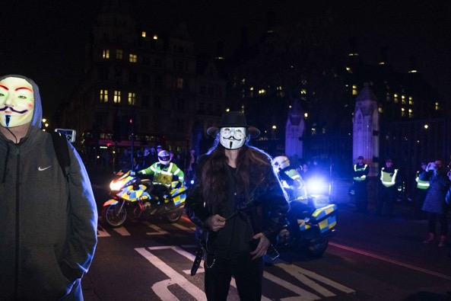
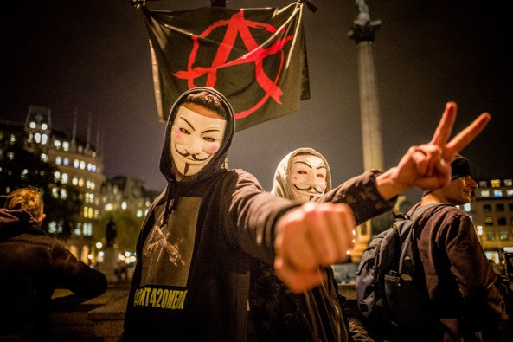
Bildens betydelseladdning - Bilder kan laddas med symbolik, subkulturella föreställningar och ideologi
Bilder och verkligheter – visuell gemenskap på nätet

Slide 21
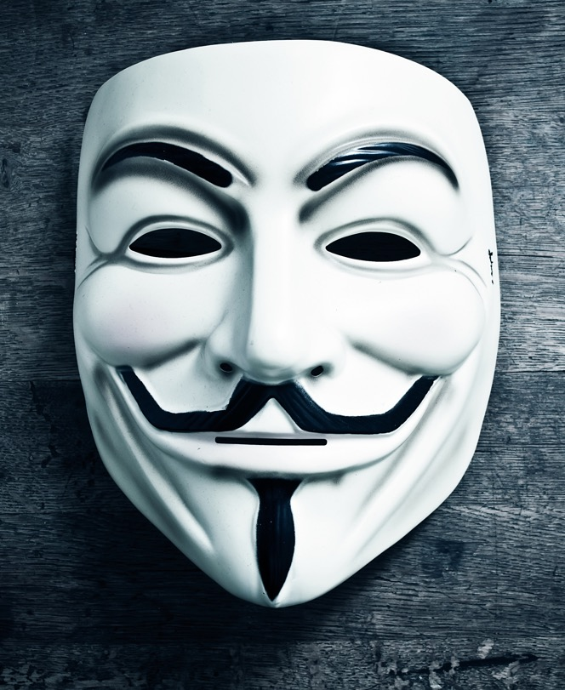
Bildens betydelseladdning - Bilder kan laddas med symbolik, subkulturella föreställningar och ideologi
Bilden har laddats med symbolisk betydelse: anonymitet, motstånd och civil olydnad – genom att:
1. Originalbilden är en illustration föreställande den historiska personen,
Guy Fawkes, som konspirerade mot den dåvarande makten.
2. Originalbilden är hämtad ur ett seriealbum, och återkommer även i en filmatisering, där handlingen berättar om anonymitet, ställningstagande och kamp mot överheten.
3. Bilden har fått stor spridning på internet bland annat på grund av gruppen Anonymous som burit bilden som mask över ansiktet i sina aktioner.
4. Bildens olika avsändare använder bilden på ett upprepat och liknande sätt. Upprepningen har varit så vanlig att den nya betydelsen blir den allmängiltiga och därmed förskjuts bildens ursprungliga betydelse – en grafisk illustration av en karaktär i ett seriealbum.
Bilder och verkligheter – visuell gemenskap på nätet

Slide 22
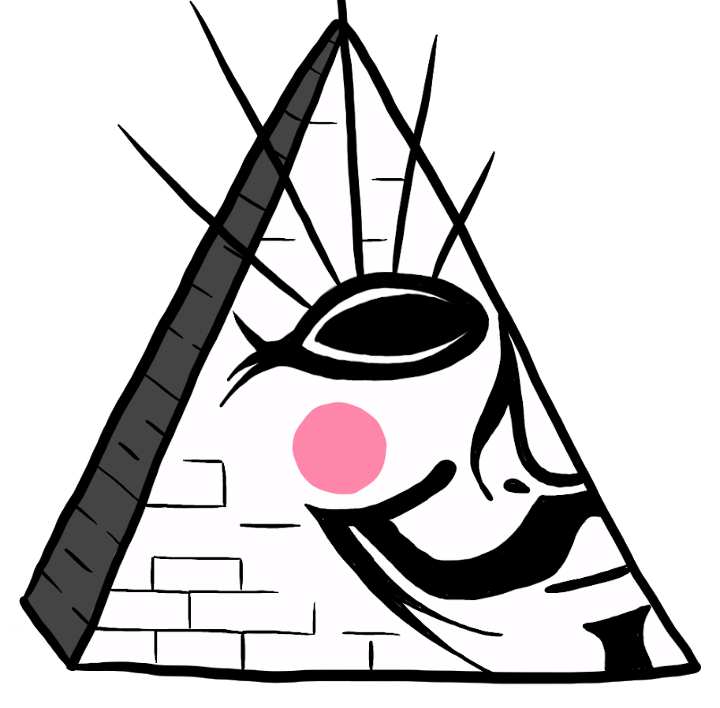
Bildens betydelseladdning - Bilder kan laddas med symbolik, subkulturella föreställningar och ideologi
Bilder och verkligheter – visuell gemenskap på nätet

Slide 23
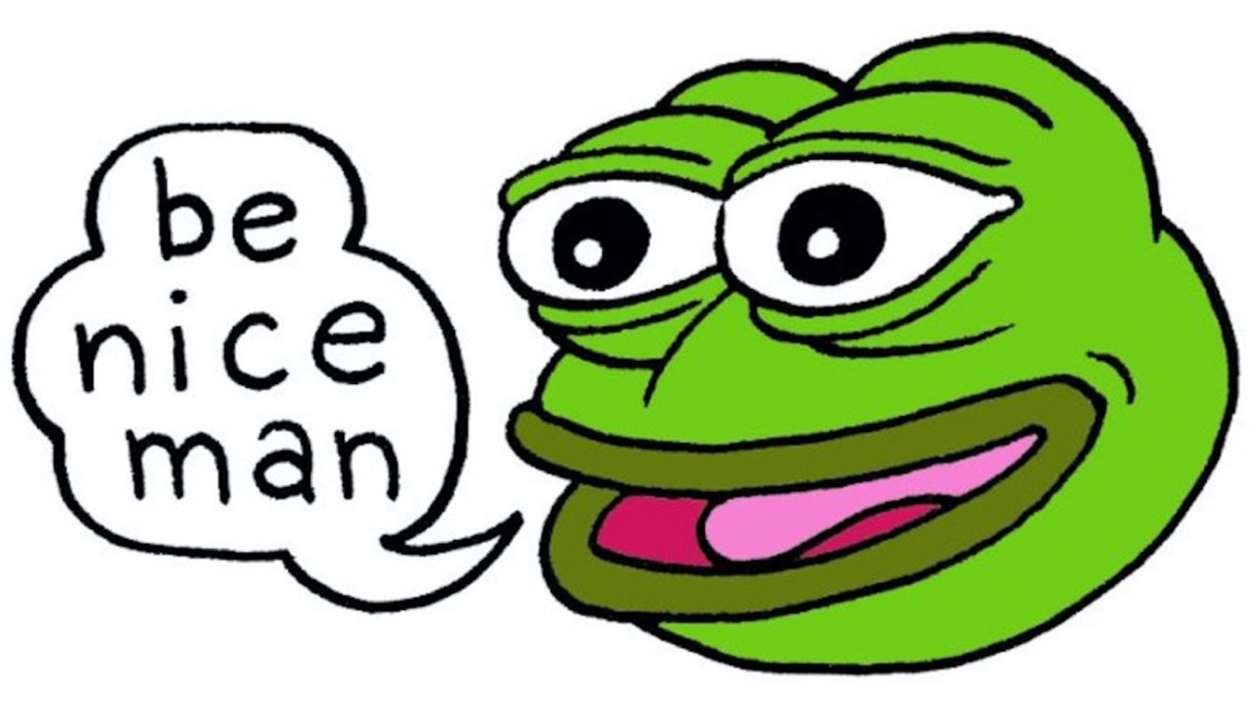
Bildens betydelseladdning - Bilder kan laddas med symbolik, subkulturella föreställningar och ideologi
Bilder och verkligheter – visuell gemenskap på nätet

Slide 24
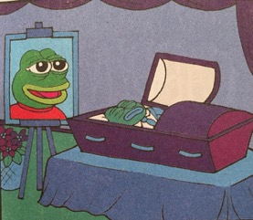
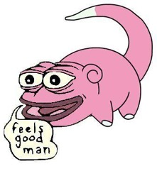
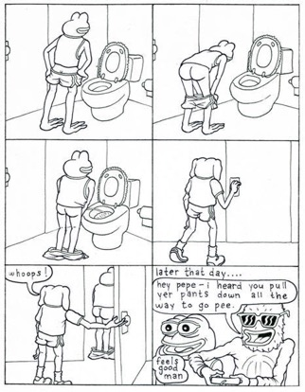
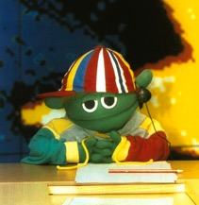
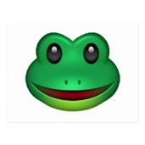
Bildens betydelseladdning - Bilder kan laddas med symbolik, subkulturella föreställningar och ideologi
En bild skapas, omformas, transformeras, återuppstår och sprids
Den högerextrema rörelsen Alt-right använder bilder på Pepe som en av rörelsens främsta symboler.
2017
2005
2008
2015
Matt Furie ”tar livet av Pepe” i ett försök att stoppa rasistiska memes, hashtagen #savepepe skapas
Användarna på 4chan börjar göra Pepe memes
2016
Pepe användes flitigt av Trumpanhängare under den amerikanska valrörelsen 2016.
Högerextremister på 4chan försöker göra Skurt till “Sveriges Pepe”
2016, klassas Pepe som hatsymbol av ADL, Anti-defamation league
Seriestrippen med Pepe skapas av Matt Furie och postas på 4chan
2013
2013
Tumblr, Instagram och Facebookkonton startas i Pepes namn
Kändisar som Nicki Minaj och Katy Perry delar Pepe memes och bilderna får stor exponering.
Visuellt liknande bilder som t.ex. grod-emojin börjar kopplas ihop med Pepe
Rysslands ambassad i Storbritannien delar Pepe memes
2016
Bilder och verkligheter – visuell gemenskap på nätet

Slide 25
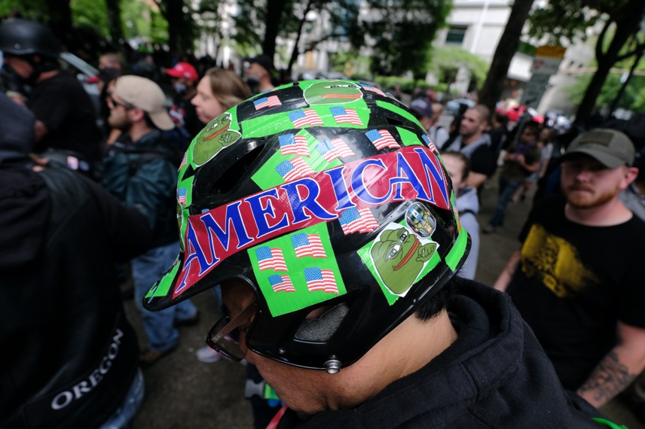
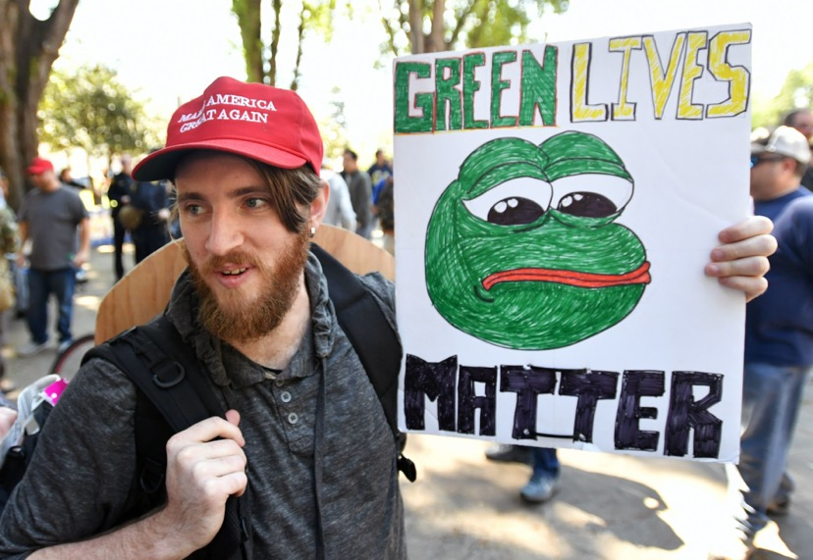
Bildens betydelseladdning - Bilder kan laddas med symbolik, subkulturella föreställningar och ideologi
Bilder och verkligheter – visuell gemenskap på nätet
Notes:
Kontakta TT och be om hjälp att hitta bilderna.

Slide 26

Bildens betydelseladdning - Bilder kan laddas med symbolik, subkulturella föreställningar och ideologi
Bilden av Pepe the Frog har laddats med rasistisk ideologi genom att:
1. Bilden har fått stor spridning på nätet
2. Bildens olika avsändare använder bilden på ett upprepat sätt – i samband med att de vill skämta.
3. Alt-rightrörelsen använder bilden på ett upprepat sätt – men förvrider humorn till att bli rasistisk och sexistisk. Den nya betydelsen blir den allmängiltiga och förskjuter bildens ursprungliga betydelse – en seriefigur av tecknaren Matt Furie.
Bilder och verkligheter – visuell gemenskap på nätet

Slide 27


Bildens betydelseladdning - Bilder kan laddas med symbolik, subkulturella föreställningar och ideologi
En bilds betydelse är aldrig statisk. Ett symbolkrig har uppstått
Pepe the Frogs betydelse:
“peaceful frog-dude”
Pepe the Frogs betydelse:
Hatsymbol
Upphovspersonen Matt Furie
Den extrema
Alt-rightrörelsen
Bilder och verkligheter – visuell gemenskap på nätet

Slide 28
Sammanfattning
För att bildkommunikation ska fungera krävs att mottagaren förstår sammanhanget mellan bilden och dess betydelse.
En bild kan bestå av flera lager av betydelse.
En bilds betydelse är aldrig statisk. Den ursprungliga upphovspersonen
äger inte ett “facit” till sin bilds betydelse.
En bild kan laddas med en särskild betydelse inom en viss subkultur eller
annan form av grupp. Genom att dela vidare en bild främjas den specifika betydelseladdningen som upprättats inom gruppen.
En bilds betydelseladdning kan användas för att sprida en politisk åsikt. Genom att remixa betydelseladdningen kan en ny politisk åsikt upprättas i relation till bilden.
En bild som har laddats med en betydelse kan användas på många olika sätt.
Bilder och verkligheter – visuell gemenskap på nätet

Slide 29
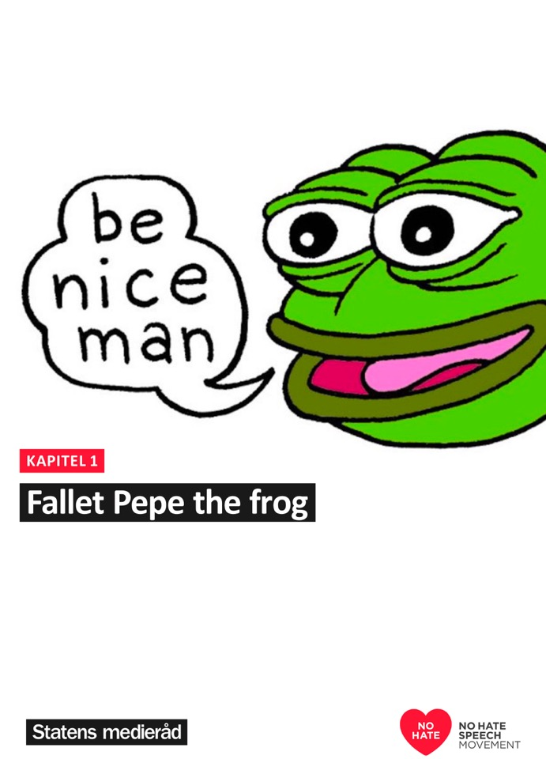

Kapitel 1 – Praktisk övning
”Fallet Pepe the Frog”
Bilder och verkligheter – visuell gemenskap på nätet

Slide 30
Kapitel 2
Bildens betydelseladdning – Humor som avväpnande kraft och verktyg för att bygga gemenskap.
Bilder och verkligheter – visuell gemenskap på nätet

Slide 31
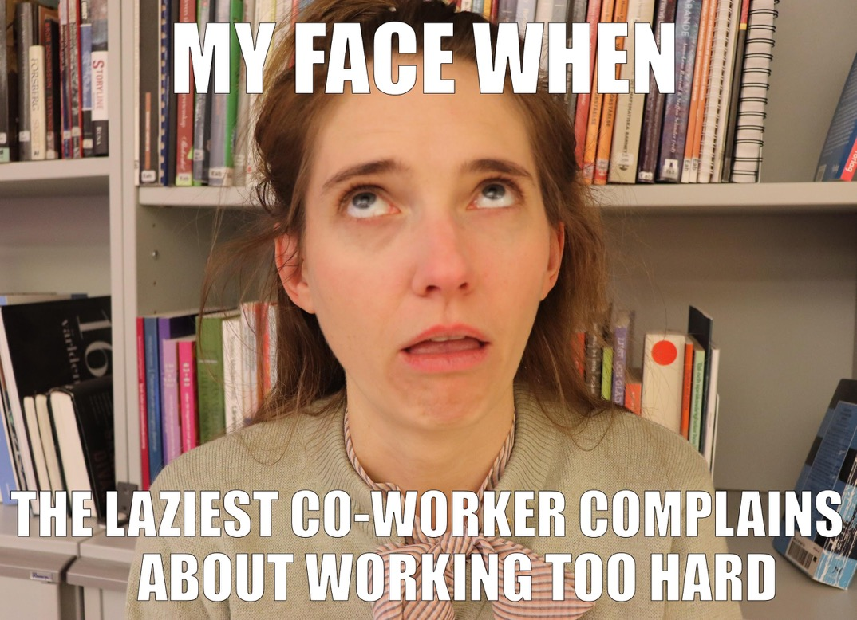
Bildens betydelseladdning – Humor som avväpnande kraft
Bilder och verkligheter – visuell gemenskap på nätet

Slide 32
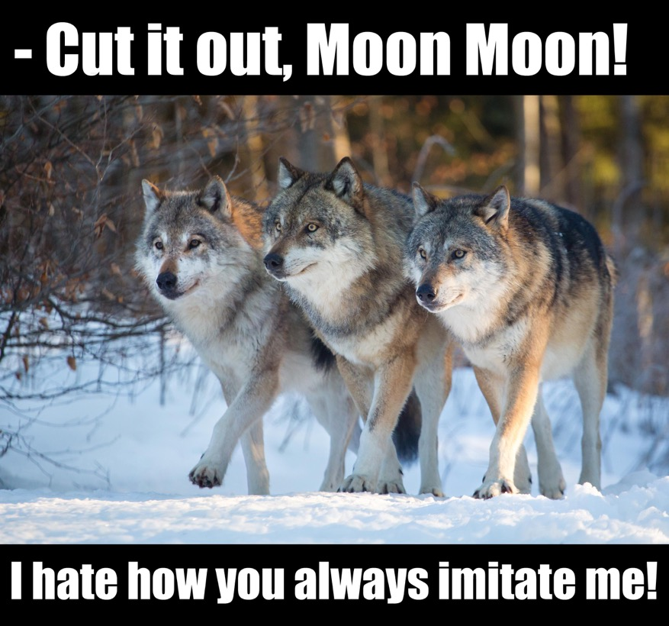
Bildens betydeelseladdning – Humor som avväpnande kraft
Bilder och verkligheter – visuell gemenskap på nätet

Slide 33
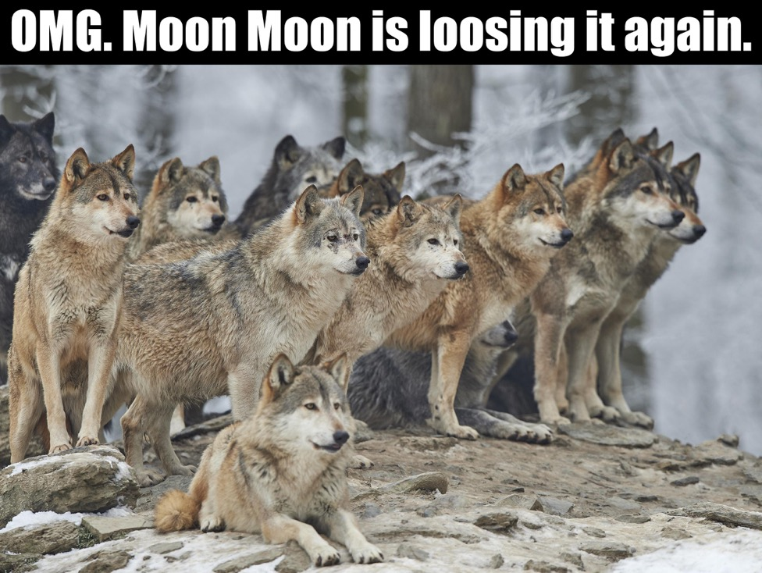
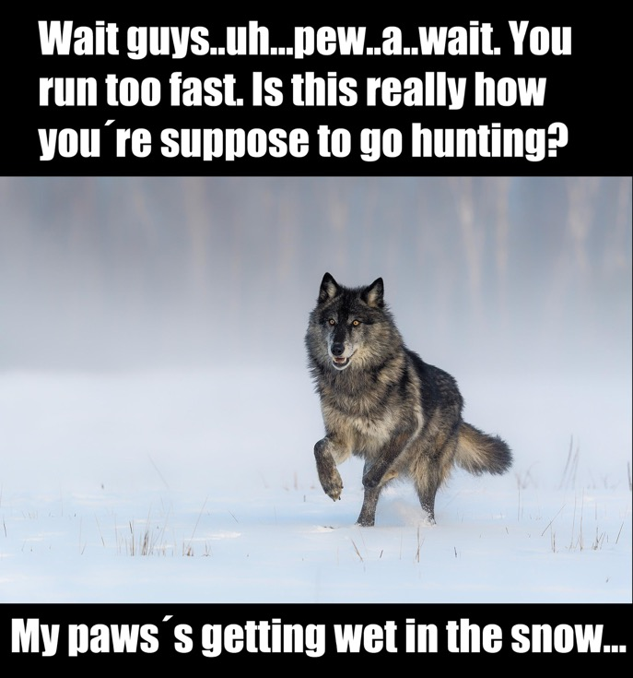
Bildens betydelseladdning – Humor som avväpnande kraft
Bilder och verkligheter – visuell gemenskap på nätet

Slide 34
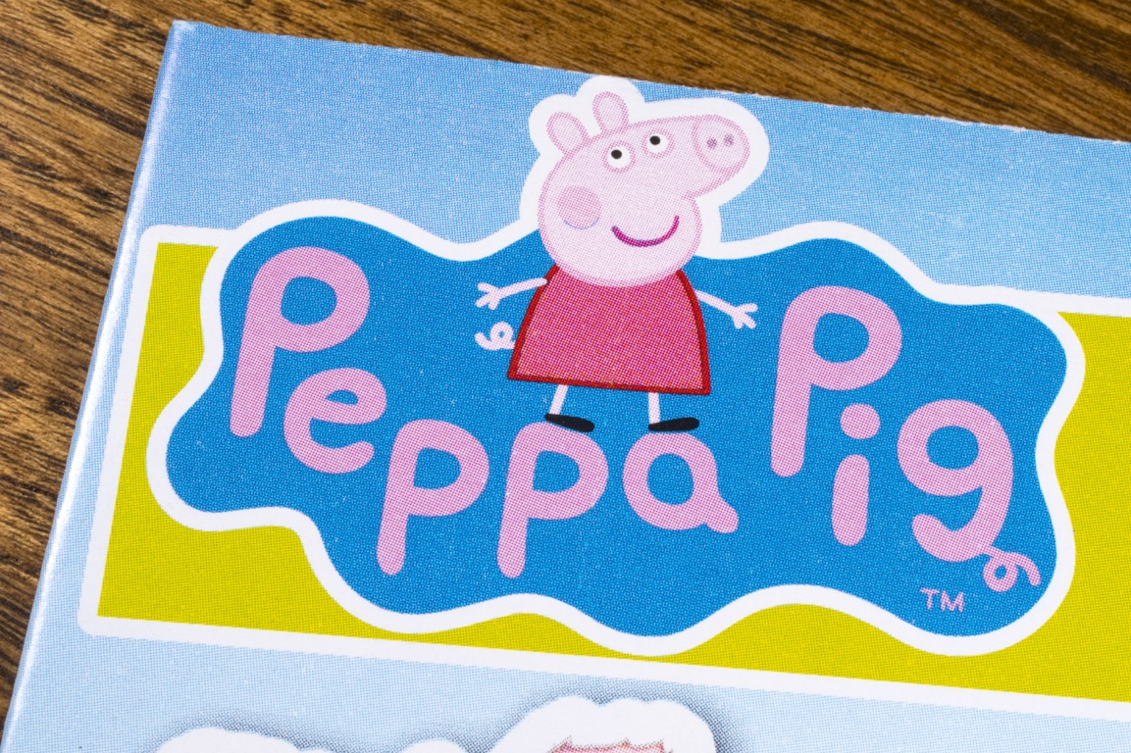
Bildens betydelseladdning – Humor som avväpnande kraft
Bilder och verkligheter – visuell gemenskap på nätet

Slide 35
Kapitel 2
Diskussion
Bilder och verkligheter – visuell gemenskap på nätet

Slide 36
Sammanfattning
Ett meme är en bild, gif eller filmklipp som blir viral.
För att förstå ett meme krävs ofta en viss förkunskap.
För de invigda som förstår ett meme kan en känsla av samhörighet skapas.
Memes anspelar nästan alltid på humor.
                Humor kan användas för att sprida politiska budskap.
Humor kan användas för att sprida rasistiska, sexistiska eller hatiska budskap.
Humor kan fungera som en avväpnande kraft. Grova budskap upplevs inte som lika allvarliga när de presenteras som skämt.
Bilder och verkligheter – visuell gemenskap på nätet

Slide 37
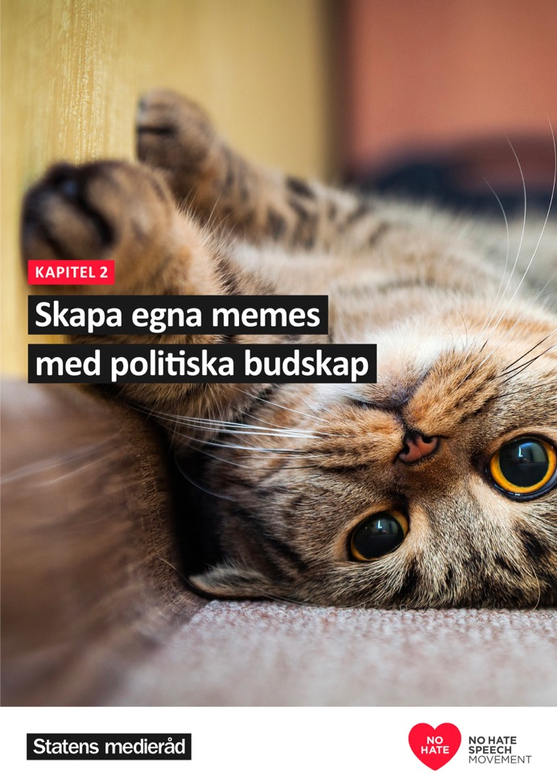
Kapitel 2 – Praktisk övning
Skapa egna memes med politiska budskap.
Bilder och verkligheter – visuell gemenskap på nätet

Slide 38
Kapitel 3
Bildens betydelseladdning – Fotografiets status som bevis, bildens sanningsanspråk.
Bilder och verkligheter – visuell gemenskap på nätet

Slide 39
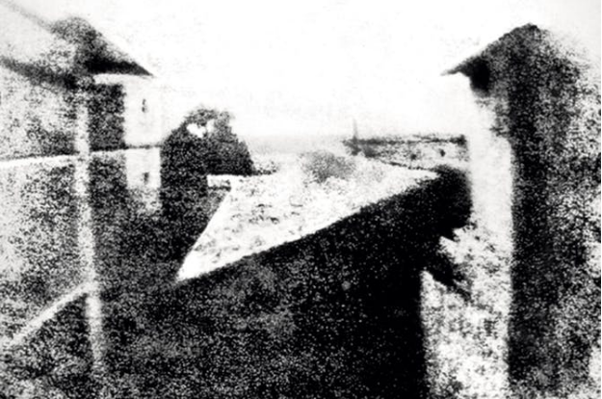
Bildens betydelseladdning – Fotografiets status som bevis
Bilder och verkligheter – visuell gemenskap på nätet

Slide 40
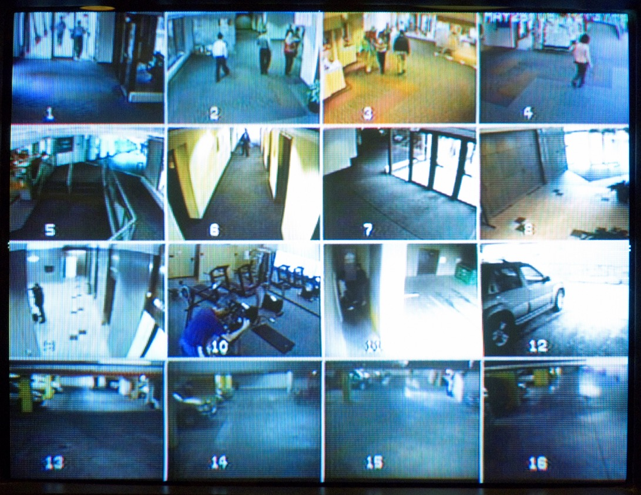
Bildens betydelseladdning – Fotografiets status som bevis
Bilder och verkligheter – visuell gemenskap på nätet

Slide 41
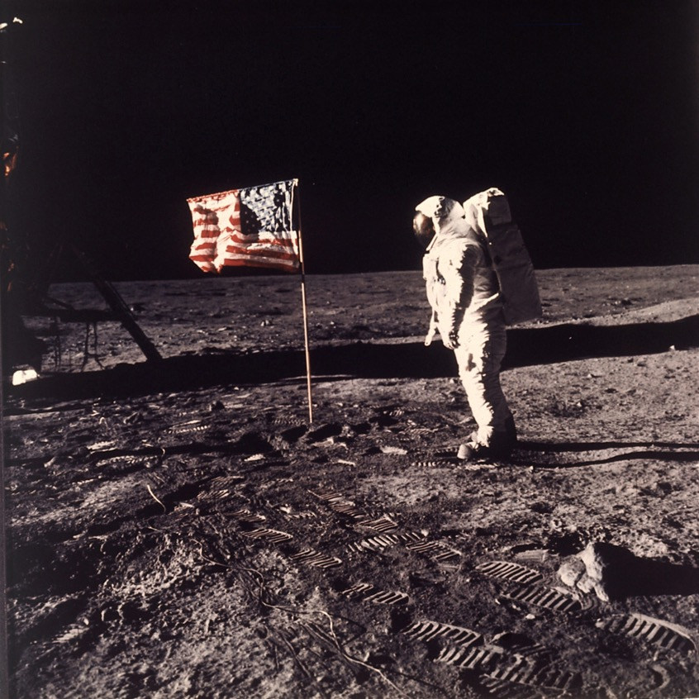
Bildens betydelseladdning – Fotografiets status som bevis
Bilder och verkligheter – visuell gemenskap på nätet

Slide 42
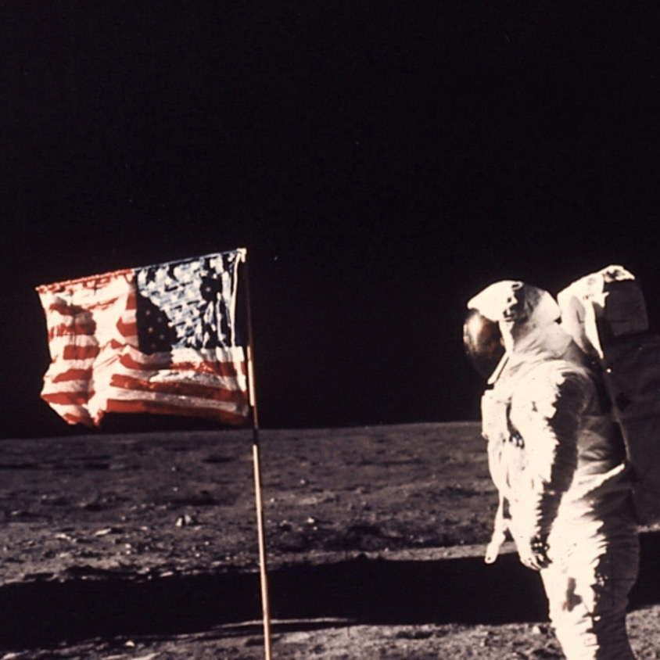
Bildens betydelseladdning – Fotografiets status som bevis
?
Bilder och verkligheter – visuell gemenskap på nätet

Slide 43
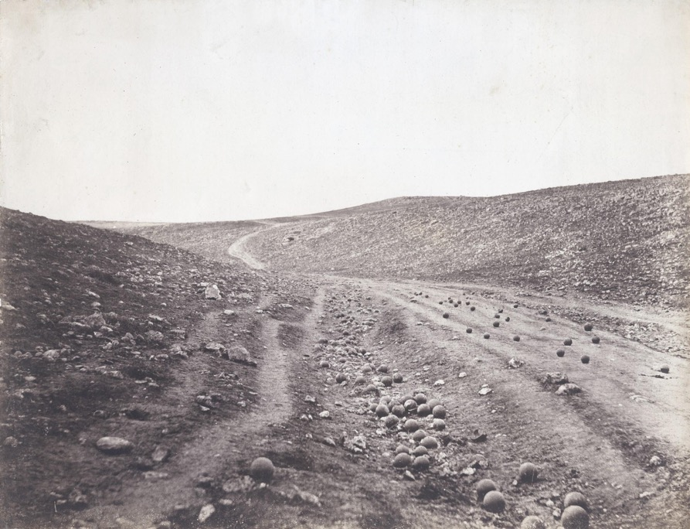
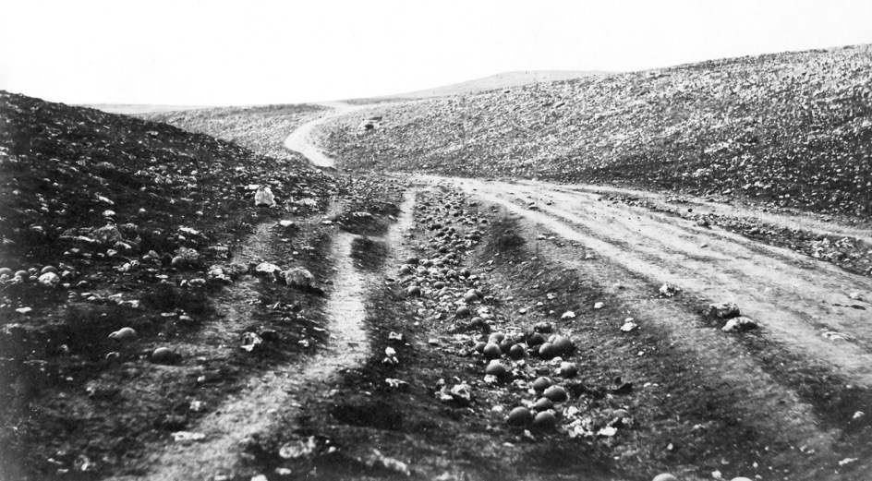
Bildens betydelseladdning – Fotografiets status som bevis
“Bevis med foto” genom lögn – arrangera
Bilder och verkligheter – visuell gemenskap på nätet

Slide 44
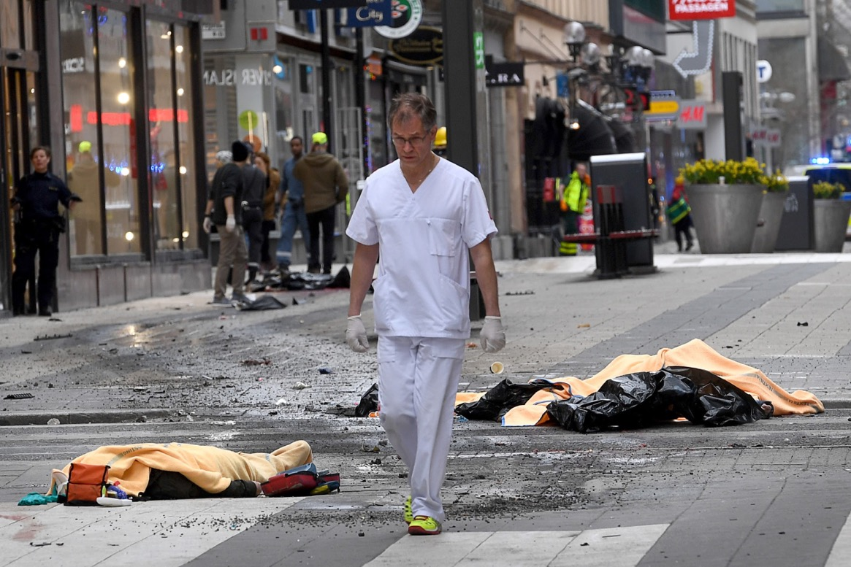

Bildens betydelseladdning – Fotografiets status som bevis
“Bevisa med foto” genom lögn – manipulera fotografiet digitalt
Bilder och verkligheter – visuell gemenskap på nätet

Slide 45

Bildens betydelseladdning – Fotografiets status som bevis
“Bevisa med foto” genom lögn – Flytta fotografiet ur sitt rätta sammanhang
Bilder och verkligheter – visuell gemenskap på nätet

Slide 46




Bildens betydelseladdning – Fotografiets status som bevis
“Bevisa med foto” genom lögn – kombinera flera fotografier tagna ur olika sammanhang
Bilder och verkligheter – visuell gemenskap på nätet

Slide 47


Bildens betydelseladdning – Fotografiets status som bevis
“Bevisa med foto” genom vinkling – välja bild/bildutsnitt som förstärker det egna syftet
I den vänstra bilden har fotografen riktat kameran så att de tomma ytorna utesluts. På så sätt skapas illusionen av att fler åskådare var närvarande.
Den högra bilden är ett flygfoto som avslöjar den glesa folkmassan och de tomma ytorna.
Båda bilderna visar samma händelse: USA:s president Donald Trumps installation 20 januari 2017.
Bilder och verkligheter – visuell gemenskap på nätet

Slide 48

Bildens betydelseladdning – Ny bildteknologi som utmanar den källkritiska blicken
Bilder och verkligheter – visuell gemenskap på nätet

Slide 49

Bildens betydelseladdning – Ny bildteknologi som utmanar den källkritiska blicken
Bilder och verkligheter – visuell gemenskap på nätet
Notes:
https://www.youtube.com/watch?v=Ex83dhTn0IU
Foto: Photo by Chris Pizzello/Invision/AP

Slide 50



Bildens betydelseladdning – Ny bildteknologi som utmanar den källkritiska blicken
Bilder och verkligheter – visuell gemenskap på nätet
Notes:
https://www.youtube.com/watch?v=Ex83dhTn0IU

Slide 51

Bildens betydelseladdning – Ny bildteknologi som utmanar den källkritiska blicken
Bilder och verkligheter – visuell gemenskap på nätet

Slide 52
Sammanfattning
Ett fotografi bär på idéen om ett sanningsanspråk – att den har förmågan att avbilda verkligheten på ett troget sätt.
Inom vissa sammanhang används fotografier som tillförlitliga bevis, vilket bidrar till fotografiers status som “bevis”.
Sex tekniker för att vinkla och ljuga med fotografier:
  Arrangera.
  Manipulera.
  Byta sammanhang/vinkel.
  Kombinera olika fotografier.
  Välja bild/bildutsnitt som förstärker det egna syftet.
Kameran som ögonvittne – en livevideo eller en skakig mobiltelefon-film ger ofta en känsla av äkthet men kan förvanskas genom text eller byte av sammanhang.
  Ny teknik skapar nya möjligheter men även nya sätt att ljuga med bild.
Den snabba bildteknologiska utvecklingen ställer oss inför nya utmaningar:
Hur förhåller vi oss till den nya förfinade tekniken som möjliggör nya sätt att manipulera bilder?
Hur förändras vår syn på en bilds avsändare och syfte när artificiell intelligens kan skapa egna bilder?
Bilder och verkligheter – visuell gemenskap på nätet

Slide 53

Kapitel 3 – Praktisk övning
Fotografiets status som bevis.
Bilder och verkligheter – visuell gemenskap på nätet

Slide 54
Kapitel 4
Bilders betydelseladdning – hur flera bilder kan skapa mönster som berättar mer än varje enskild bild. Om stereotypisering, influencers och berättande med rörliga bilder.
Bilder och verkligheter – visuell gemenskap på nätet

Slide 55





Bilders betydelseladdning – hur flera bilder skapar mönster: Stereotypisering
Bilder och verkligheter – visuell gemenskap på nätet
Notes:
https://www.youtube.com/watch?v=Ex83dhTn0IU

Slide 56



Bilders betydelseladdning – hur flera bilder skapar mönster: Stereotypisering
1.
3.
2.
Bilder och verkligheter – visuell gemenskap på nätet

Slide 57



Bilders betydelseladdning – hur flera bilder skapar mönster: Stereotypisering
1.
3.
2.
Bilder och verkligheter – visuell gemenskap på nätet

Slide 58




Bilders betydelseladdning – hur flera bilder skapar mönster: Stereotypisering
Bilder och verkligheter – visuell gemenskap på nätet

Slide 59
Kapitel 4
Diskussion
Bilder och verkligheter – visuell gemenskap på nätet

Slide 60
Att tänka på
Om vi upprepat ser ensidiga bilder av vissa grupper av människor finns stor risk att vi får en förenklad och falsk föreställning om dessa människor. Denna förenklade föreställning kan komma att utgöra normativa idéer om hur man ska vara om man tillhör en viss grupp exempelvis hur man ”ska vara som tjej” eller hur man ”ska vara som pappa”.
Konsekvensen av att bli ensidigt och stereotypt representerad kan ge negativa konsekvenser för enskilda individer samt skapa hinder för grupper av människor när de ställer krav på sina rättigheter.
Stereotypisering kan därmed i förlängningen resultera i faktisk politik och lagstiftning.
Bilder och verkligheter – visuell gemenskap på nätet

Slide 61

Bilders betydelseladdning – Flera bilder skapar mönster: Influencers
Bilder och verkligheter – visuell gemenskap på nätet

Slide 62














Bilders betydelseladdning – Flera bilder skapar mönster: Influencers
Bilder och verkligheter – visuell gemenskap på nätet

Slide 63















Bilders betydelseladdning – Flera bilder skapar mönster: Influencers
Bilder och verkligheter – visuell gemenskap på nätet

Slide 64

Bilders betydelseladdning – Flera bilder skapar mönster: Influencers
Bilder och verkligheter – visuell gemenskap på nätet

Slide 65
Att tänka på
Bildmaterialet i en influencers sociala medier består ofta av medvetna val.
Sammantaget bygger bildmaterialet en bild av influencerns åsikter, intressen och värderingar. Denna bild behöver inte överensstämma med den verkliga personen bakom kontot.
Relationen mellan influencer och följare kan upplevas som en kompisrelation,
därför kan det vara lätt att glömma bort att vara källkritisk.
En influencer är ofta sponsrad och får betalt för att föra fram vissa åsikter,
varor eller tjänster.
En influencer har stor makt att påverka genom sitt stora antal följare och
relationen till följarna men tar inte alltid publicistiskt ansvar.
Kanalen mellan en influencer och hens stora antal följare är en kraftfull informationsväg för att nå ut med åsikter och värderingar för att skapa förändring, något som även antidemokratiska krafter, eller partipolitiska agendor kan dra nytta av.
Bilder och verkligheter – visuell gemenskap på nätet

Slide 66


Bilders betydelseladdning – Flera bilder skapar mönster: Berätta med rörliga bilder
Bilder och verkligheter – visuell gemenskap på nätet

Slide 67



Bilders betydelseladdning – Flera bilder skapar mönster: Berätta med rörliga bilder
+
+
=
Bilder och verkligheter – visuell gemenskap på nätet

Slide 68

Bilders betydelseladdning – Flera bilder skapar mönster: Berätta med rörliga bilder
Bilder och verkligheter – visuell gemenskap på nätet

Slide 69
Bilders betydelseladdning – Flera bilder skapar mönster: Berätta med rörliga bilder
Bilder och verkligheter – visuell gemenskap på nätet

Slide 70

Bilders betydelseladdning – Flera bilder skapar mönster: Berätta med rörliga bilder
Bilder och verkligheter – visuell gemenskap på nätet

Slide 71
Att tänka på
Rörliga bilder som sammanförs på en tidslinje och spelas upp efter varandra läser vi lätt ihop.
Musiken spelar en stor roll i hur vi upplever stämningen i en filmsekvens.
Kombinationen av berättande och möjligheten att väcka känslor gör att rörlig bild ger stora möjligheter att driva en tes eller argumentera för en sak.
Berättelsen kan fånga din uppmärksamhet och när du känner starka känslor tenderar du att släppa din källkritiska gard; du glömmer bort att fundera på vilka underliggande budskap som berättelsen bär med sig eller om den fakta som uppges verkligen är sann.
Många konspirationsteorier och myter sprids med hjälp av filmatiseringar och falska dokumentärer på sociala medier. Ofta hör tilltro till dessa ihop med identifikation med andra generella åsikter såsom ”motstånd mot överheten” eller att man själv ”förstått någonting som andra inte förstått”.
Bilder och verkligheter – visuell gemenskap på nätet

Slide 72

Kapitel 4 – Praktisk övning
Vad berättar bilderna på en influencers konto?
Bilder och verkligheter – visuell gemenskap på nätet

